Slide 1
BİDR EĞİTİMİ B. Eğitim ve Öğretim
Prof. Dr. İlkay BOZ
Eğitim ve Öğretimde Mükemmellik Araştırma ve Uygulama Merkezi

Slide 2
Üniversitemizin Eğitim ve Öğretim Politikası
Akdeniz Üniversitesinin Eğitim-Öğretim Politikasını Hayata Geçirdiği Unsurları
Eğitim ve Öğretimde Mükemmellik Araştırma ve Uygulama Merkezi
Fakülteler
Yüksekokullar, Meslek Yüksek Okulları
Enstitüler
Öğrenci İşleri Daire Başkanlığı
Uluslararası İlişkiler Ofisi

Slide 3
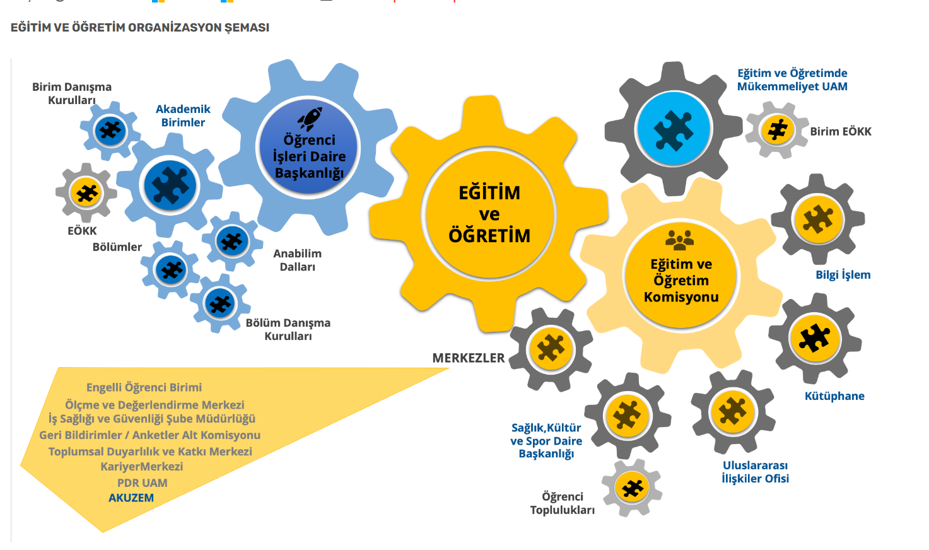

Slide 6
KİDR Hazırlama Kılavuzu 3.2 Sürümü-2024 Alt Ölçütlerin Olgunluk Düzeyinin Değerlendirilmesi

Slide 7
B. EĞİTİM ve ÖĞRETİM 4 ölçüt, 18 alt ölçüt
B.1. Program Tasarımı, Değerlendirmesi ve Güncellenmesi
B.1.1. Programların tasarımı ve onayı
B.1.2. Programın Ders Dağılım Dengesi
B.1.3. Ders kazanımlarının program çıktılarıyla uyumu
B.1.4. Öğrenci iş yüküne dayalı ders tasarımı
B.1.5. Programların izlenmesi ve güncellenmesi
B.1.6. Eğitim ve öğretim süreçlerinin yönetimi
B.2. Programların Yürütülmesi
B.2.1. Öğretim yöntem ve teknikleri
B.2.2. Ölçme ve değerlendirme
B.2.3. Öğrenci kabulü, önceki öğrenmenin tanınması ve kredilendirilmesi
B.2.4. Yeterliliklerin sertifikalandırılması ve diploma
B.3. Öğrenme Kaynakları ve Akademik Destek Hizmetleri
B.3.1. Öğrenme Ortam ve Kaynakları
B.3.2. Akademik Destek Hizmetleri
B.3.3. Tesis ve altyapılar
B.3.4. Dezavantajlı Gruplar
B.3.5. Sosyal, kültürel, sportif faaliyetler
B.4. Öğretim Kadrosu
B.4.1. Atama, Yükseltme ve Görevlendirme Kriterleri
B.4.2.Öğretim Yetkinlikleri ve Gelişimi
B.4.3. Eğitim Faaliyetlerine Yönelik Teşvik ve Ödüllendirme
400 puan en az 280 puan

Slide 8
YÖKAK- Kurumsal Akreditasyon Raporu 2023
Gelişmeye açık yön olarak belirtilen altı maddede kayda değer iyileştirmeler gözlenmiştir:
1. Program akreditasyonu ile ilgili deneyimin ve akredite program sayısının kısıtlı olması,
2. Ders bilgi paketlerinde yer alan eksiklerin giderilmesi,
3. Öğrenci iş yüküne dayalı ders tasarımı uygulamalarının izlenmesi ve iyileştirilmesi,
4. Mezunların işe yerleşme, tatminkar maaş alma, işveren/mezun memnuniyeti gibi istihdam bilgilerinin sistematik ve kapsamlı olarak toplanması, değerlendirilmesi, kurumun sürekli iyileşme stratejilerinden kullanılması,
5. Önceki öğrenmelerin tanınması ve kredilendirilmesi konusunda kapsayıcılığın artırılması,
6. Etkileşimli-aktif ders verme yöntemlerini, uzaktan eğitim süreçlerini etkin kullanmaları için eğiticilerin eğitimi çalışmalarının kurum geneline yaygınlaştırılması.
Geliştirmeye Açık Yönler ve Öneriler
Kurumda Yan Dal ve Çift Anadal uygulamalarının izlenmesi ve iyileştirilmesi için sistematik bir mekanizmasının bulunmaması gelişmeye açık bir yön olarak değerlendirilmiştir.

Slide 9
BİDR Yazımında İp Uçları
Alt ölçütlerle ilgili ifadelerde süreçlerin geçmişten günümüze sistematik olarak sürdürüldüğü, bu yıla özel varsa ekleme/iyileştirmeler belirtilmeli.
Özellikle izleme ve iyileştirme kanıtları güçlendirilmelidir.

Slide 10
BİDR Yazımında İp Uçları
Araştırma öncelikli bir üniversite hedefi, eğitim-öğretim süreçlerine araştırma odaklı bir yaklaşım entegre etmeyi gerektirir.
Üniversitemizin araştırma öncelikli üniversite olma hedefi, SP doğrultusunda öğrencilerimiz, zorunlu derslerin yanı sıra araştırma temelli seçmeli dersler aracılığıyla farklı disiplinlerde derinleşme ve yenilikçi projeler geliştirme fırsatı bulmaktadır.
…. ders içeriklerimizde proje tabanlı öğrenme yaklaşımı benimsenmiş olup, öğrencilerimize kendi araştırma projelerini tasarlama ve uygulama becerisi kazandırılmaktadır.
Araştırma temelli öğrenmeyi desteklemek amacıyla her yıl düzenlenen ‘….’ etkinliğimiz, öğrencilerin akademik ve profesyonel dünyayla etkileşim kurmasını sağlamaktadır.
Bölümümüzde yürütülen TÜBİTAK destekli araştırma projelerinin sonuçları, ‘…..’ dersinin içeriğine entegre edilmiştir.

Slide 11
B.1. Program Tasarımı, Değerlendirmesi ve Güncellenmesi

Slide 12
B.1.1. Programların Tasarımı ve Onayı
Kurumun misyon-vizyonu göz önünde bulundurularak Program Yeterliliklerinin belirlendiği yazılmalı,
Program yeterliliklerin nasıl kazandırıldığı açıklanmalı:
Hangi eylemlerle (yeterlilik-ders-öğretim yöntemi matrisleri)
Hangi eğitim türlerinde (örgün, karma, uzaktan)
PA ve PÇ’lerin oluşturulma süreçleri ve TYYÇ ile uyumu belirtilmeli. Bu parametrelerin kamuoyuna ilan edildiği web sayfası kanıtları ile paylaşılabilir.
Üniversitemizin tüm birimlerinde program tasarımı revizyon çalışmalarında kullanılmak üzere 2023 yılında uygulamaya konulmuş olan “Program Tasarımı, Değerlendirilmesi ve Güncellenmesi Kılavuzu” kullanılarak, iç ve dış paydaş görüşleriyle … program güncellenmiştir.
Kanıt: ders program örnekleri, güncel ders izlence örnekleri vb.

Slide 13
B.1.1. Programların Tasarımı ve Onayı
PÇ’lere ulaşma durumunun nasıl ölçüldüğü, izleme mekanizmalarının nasıl çalıştığı konusunda kanıtlanabilir ayrıntılar verilmeli,
Program çıktılarına ulaşma için algoritmalar oluşturulması, bir yazılım hazırlanması
Son üç yılda yapılan analizler, mezunlarımızın %90’ının hedeflenen program çıktılarının tamamını karşıladığını göstermektedir.
Ders bilgi paketlerinin ÇEP ve akreditasyon ölçütlerine göre hazırlandığı,
Ders bilgi paketleri, seçmeli ve zorunlu ders dağılım dengesi Eğitim Programı Kitabı‘nda verilmiş ve web sayfasında erişime sunulmuştur
ÖÇ’lerin ve öğretim süreçlerinin yapılandırılmasında birimin ilke ve kuralları belirtilmelidir.

Slide 14
B.1.1. Programların Tasarımı ve Onayı
İngilizce Öğretmenliği Lisans Diploması, Mesleki Yeterlilik Kurumu Türkiye Yeterlilik Çerçevesi (TYÇ) Kurulu tarafından yapılan incelemeler ile TYÇ logosu kullanma hakkı kazanmıştır (4)(B.1.1.9.).

Slide 15
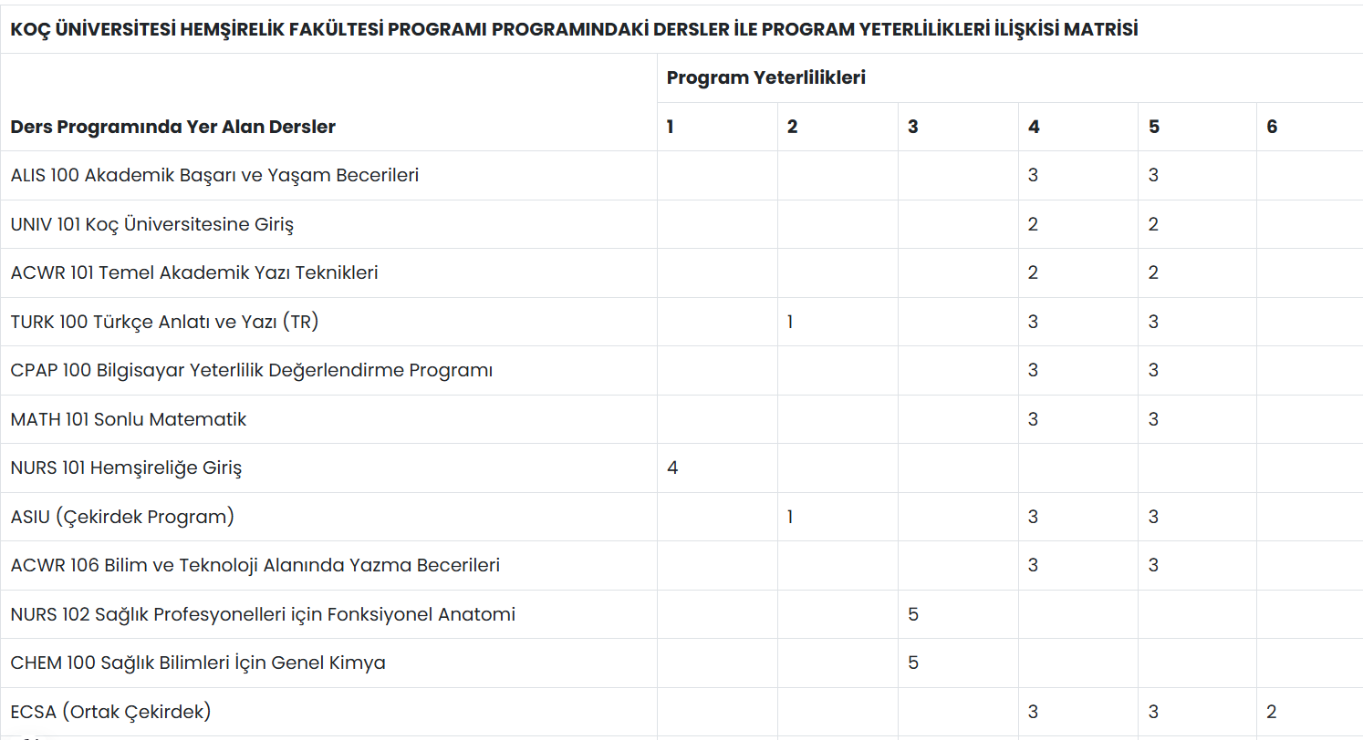
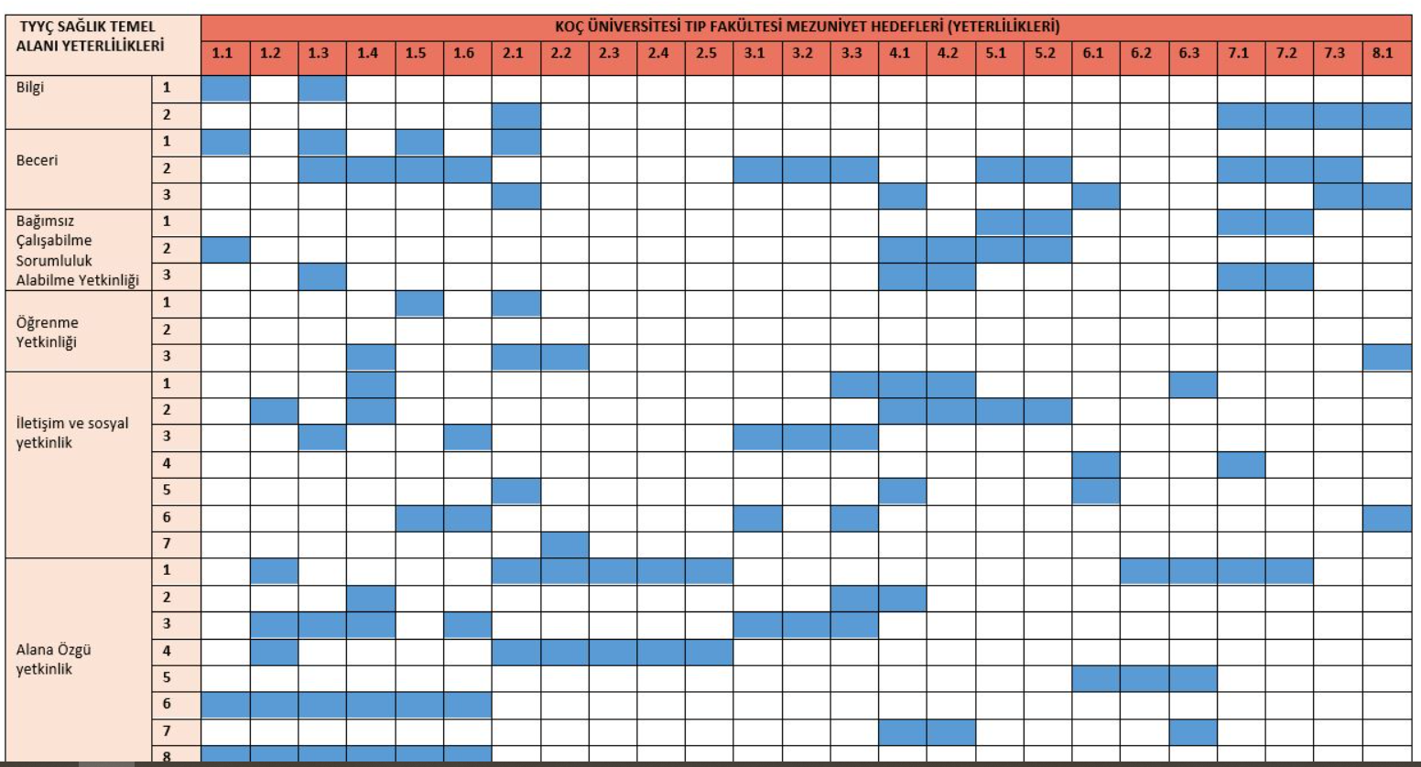

Slide 16
B.1.2. Programın Ders Dağılım Dengesi
Programın ders dağılımına ilişkin ilke, kural ve yöntemlerin tanımlı olduğu belirtilmeli,
Ön Lisans ve Lisans Eğitim Öğretim ve Sınav Yönetmeliği(2)(3)(B.1.2.2.) ve Ders Kataloglarının Oluşturulması ve Güncelleştirilmesi Esasları(2)(3)(B.1.2.3.) dikkate alınarak yapılmaktadır.
Ders dağılımında öğretim elemanlarının uzmanlık alanları ve iş yükleri gözetildiği ve ders dağılımının katılımcı bir şekilde belirlendiği vurgulanmalıdır.
Öğretim programı yapısı zorunlu-seçmeli ders, alan-alan dışı ders dengesini gözetmekte, kültürel derinlik ve farklı disiplinleri tanıma imkânı vermektedir.
Üniversite Eşitlik ve Çeşitlilik Eylem Planı doğrultusunda 2022-2023 Eğitim-Öğretim yılından itibaren … Lisansüstü programlarında seçmeli olarak Cinsiyet Eşitliği temalı dersler yer almaktadır(3)(B.1.2.6.Sayfa 7).
Programların ders dağılım dengesi ile ilgili üniversite genelinde tüm birimleri kapsamak üzere anketler oluşturulmuştur ve uygulanması süreçleri devam etmektedir (B.1.2.17.) (B.1.2.18.)

Slide 17
B.1.2. Programın Ders Dağılım Dengesi
Programlarda ders dağılım dengesi izlenmekte ve iyileştirilmektedir.
Ders sayısı ve haftalık ders saati öğrencinin akademik olmayan etkinliklere de zaman ayırabileceği şekilde düzenlendiği kanıtlarla belirtilmelidir.
Bu kapsamda geliştirilen ders bilgi paketlerinin amaca uygunluğu ve işlerliği izlenmekte ve bağlı iyileştirmeler yapılmaktadır.
Fakültede ders bilgi paketi oluşturma ve güncelleme rehberi ve ders bilgi paketi kontrol listesi (video ve basılı materyal) kullanıldığı
Ders veren kadrolu öğretim elemanlarının haftalık ders saati sayısının iki dönemlik ortalamasının alınması,
İlan edilmiş ders bilgi paketlerinde ders dağılım dengesinin gözetildiğine ilişkin kanıtlar
Eğitim komisyonu, Bologna komisyonu kararları

Slide 18
B.1.3. Ders Kazanımlarının Program Çıktılarıyla Uyumu
Derslerin ÖÇ’lerinin tanımlı, ÖÇ ile PÇ eşleştirmesi oluşturulmuş ve ilan edilmiş olduğu belirtilmeli:
Ders kazanımları ve program çıktılarının değerlendirilmesi ve aralarındaki uyumun geliştirilmesi amacıyla birim EÖKK düzenli olarak bir araya gelmekte (3)(B.1.3.1.), dış paydaş görüşlerini de alarak çalışmalarını aktif bir şekilde sürdürmektedir. Bu bağlamda kurumların ihtiyaçlarının dikkate alınmakta, çeşitli komisyon ve kurullar ile ilgili alanlarda görüşler alınmakta, düzenli raporlar ile gerekli iyileştirmeler sağlanmaktadır (4)(B.1.3.2.) (B.1.3.3.) (B.1.3.4.).
Ders öğrenme kazanımlarının gerçekleştiğinin nasıl izleneceğine dair planlamaların yapılması, kontrolünün sağlanması amacı ile Fakülte Bologna Komisyonu oluşturulmuştur (3)(B.1.3.5.). 2024 yılı komisyon çalışmaları sonucunda hazırlanan raporda iyileşme önerileri oluşturulmuş (B.1.3.6), öneriler Fakülte Bölüm Kurulunda kararlaştırılmış ve uygulamaya geçilerek izlenmektedir (4)(B.1.3.7).
Ders ÖÇ’lerinin nasıl izleneceğine dair planlama yazılmalıdır:

Slide 19
B.1.4. Öğrenci İş Yüküne Dayalı Ders Tasarımı
Tüm derslerin AKTS’leri webte paylaşılmakta, öğrenci iş yükü takibi ile doğrulanmaktadır. Staj ve mesleğe ait uygulamalı öğrenme fırsatları mevcuttur ve yeterince öğrenci iş yükü ve kredi çerçevesinde değerlendirilmektedir.
AKTS iş yükü hesaplarının öğrenci görüşleri toplanarak hesaplanması, AKTS izlem anket formunun uygulanması
Gerçekleşen uygulamanın niteliği irdelenmektedir.
Fakültede her eğitim-öğretim dönemi sonunda özellikle klinik uygulamaya yönelik öğrenci değerlendirmeleri alınmakta ve KYS Bireysel Öneri Değerlendirme Formu aracılığı ile sürekli iyileştirmeler yapılmaktadır(B.1.4.9.)
Öğrenci iş yüküne dayalı tasarımda uzaktan eğitimle ortaya çıkan çeşitlilikler de göz önünde bulundurulmaktadır.
Bu alanda örnek çalışmalara gereksinim vardır.

Slide 20
AKTS Öğrenci İş Yükü Anketinin Uygulanması ve Süreç Yönetimi Örnek PUKÖ Döngüsü
Planlama (P)
Eğitim ve öğretim süreçlerinde öğrenci iş yükü tahminlerinin doğru bir şekilde belirlenmesi için «Yıldız Fakültesi AKTS öğrenci iş yükü anketi» planlanmıştır (B.1.4.1.). Anket öğrencilerin derse hazırlık süresi, ders içi ve dışı çalışma süreleri, sınav hazırlığı ve uygulamalı çalışmalara harcadıkları zaman gibi faktörleri kapsayacak şekilde oluşturulmuştur.
Uygulama (U)
Anket öğrencilere dijital platformlar (Öğrenci Bilgi Sistemi, e-posta veya LMS) aracılığıyla sunulmuştur (B.1.4.2.) (B.1.4.3.). AKTS iş yükü ile öğrencilerden alınan iş yükü tahminleri karşılaştırılarak veriler analiz edilerek, uyumsuzluk olup olmadığı tespit edilmiştir.
Kontrol (K)
Elde edilen anket sonuçları, AKTS hesaplama süreçleri için tasarlanan referans değerler ile karşılaştırılmıştır. AKTS kredilerinde veya ders planlamalarında tutarsızlık tespit edildiğinde nedenleri araştırılmıştır. Öğrenci görüşleri alınarak iş yükü tahminleri hakkında düzeltici öneriler hazırlanmıştır. Sonuçlar ilgili öğretim elemanlarına iletilmiştir (B.1.4.4.).
Önlem (Ö)
Anket sonuçlarına göre, iş yükü tahminlerinde öğrenci geri bildirimlerine dayalı iyileştirmeler yapılmıştır. Süreç, kalite güvence mekanizmaları çerçevesinde periyodik olarak gözden geçirilmektedir. Süreç her yıl tekrarlanacak ve düzenli raporlamaya devam edilecektir. Sürecin sonuçları, eğitim-öğretim kalitesini artırmaya yönelik yıllık program değerlendirme raporlarına entegre edilmektedir (4)(B.1.4.5.).

Slide 21
B.1.5. Programların izlenmesi ve güncellenmesi
PÇ, ÖÇ’lerinin izlenmesi planlı şekilde gerçekleşmekte, işleyiş ve sonuçları paydaşlarla birlikte değerlendirilmekte, iyileştirici uygulamalar gerçekleştirilmektedir.
Eğitim ve öğretim ile ilgili istatistiki göstergeler periyodik ve sistematik şekilde izlenmekte, tartışılmakta, değerlendirilmekte, karşılaştırılmakta ve kaliteli eğitim yönündeki gelişim sürdürülmektedir:
Her yarıyıl açılan dersler,
Öğrenci sayıları,
Başarı durumları,
Geri bildirim sonuçları,
Ders çeşitliliği,
Lab uygulama,
Lisans/lisansüstü dengeleri,
İlişki kesme sayıları/nedenleri,vb.

Slide 22
B.1.5. Programların izlenmesi ve güncellenmesi
Program akreditasyonu planlaması, teşviki ve uygulaması belirtilir. Akreditasyonun getirileri, kalite güvence sistemine katkısı değerlendirilmektedir.
Öz Değerlendirme Raporu
Program çıktılarına ulaşma durumunu izleyen Bilgi Yönetim Sistemi sonuçları
Birimde eğitim ve öğretim kurullarında öğrenci temsiliyeti sağlanmaktadır, danışma kurullarında yer alan iç ve dış paydaşların periyodik değerlendirmeleri bu süreçlere katkı sağlamakta, gerekli iyileştirmeler yapılarak izlenmektedir (Kanıt: Kurul/komisyon raporları, Paydaş toplantı raporları, Bölüm Kurulu kararları)

Slide 23
B.1.5. Programların izlenmesi ve güncellenmesi
Üniversitemizde programların izlenmesi ve güncellenmesi Akdeniz Üniversitesi Ders Kataloglarının Oluşturulması ve Güncelleştirilmesi Esasları, Akdeniz Üniversitesi Program Tasarımı, Değerlendirmesi ve Güncellenmesi Kılavuzu ve Eğitim Öğretim Süreçleri İçin Kalite Takvimi doğrultusunda yürütülmektedir (B.1.5.1.) (B.1.5.2.) (B.1.5.3.). Kılavuz ve takvim birimlerde izlem ve güncelleme ile ilgili uygulanacak işlemler için yönlendirici olmaktadır.

Slide 24
B.1.6. Eğitim ve öğretim süreçlerinin yönetimi
Eğitim ve öğretim süreçlerinin üst yönetimin koordinasyonunda yürütüldüğü; bu süreçlere ilişkin görev ve sorumluluklar tanımlandığı belirtilmelidir:
Eğitim ve öğretim süreçlerinin yönetimi, 2022-2026 stratejik planında da verilen akademik organizasyon şemasında görüleceği üzere Rektör, Senato, Yönetim Kurulu, Rektör Yardımcıları, Rektör Danışmanları, Fakülteler, Enstitüler, Yüksekokullar, Meslek Yüksekokulları, Bölüm Başkanlıkları ve Araştırma ve Uygulama Merkezlerinden oluşan bir yapı tarafından yürütülmektedir (4)(B.1.6.1.).

Slide 25
B.1.6. Eğitim ve öğretim süreçlerinin yönetimi
Eğitim ve öğretim programlarının tasarlanması, yürütülmesi, değerlendirilmesi ve güncellenmesi faaliyetlerine ilişkin kurum genelinde ilke, esaslar ile takvim belirlidir.
Eğitim ve öğretime dair tüm süreçler (ders görevlendirmeleri, ders kayıt işlemleri, ara sınav, final ve bütünleme sınavları vb.) Senato tarafından onaylanmış bir akademik takvim kapsamında yürütülmektedir (3)(4)(B.1.6.3.).
Eğitim-Öğretim süreçlerinin işleyişini başta yeni kayıt olan öğrenciler olmak üzere tüm öğrencilere tanıtmak amacı ile Öğrenci Uyum Programı uygulanmakta, programın etkinliği paydaşlarla değerlendirilmekte ve izlenmektedir.
Akran Yönderlik Programı uygulamaları

Slide 26
B.2. Programların Yürütülmesi (Öğrenci Merkezli Öğrenme, Öğretme ve Değerlendirme)

Slide 27
B.2.1. Öğretim yöntem ve teknikleri
Öğretim yönteminin öğrenciyi aktif hale getiren ve etkileşimli öğrenme odaklı olduğu belirtilmeli ve kanıtlanmalıdır.
Programda öğrenci merkezli, yetkinlik temelli, süreç ve performans odaklı, disiplinlerarası, bütünleyici, vaka/uygulama temelinde öğrenmeyi önceleyen yaklaşımlara yer verilir.
Kanıtlar:
Ders bilgi paketlerinde öğrenci merkezli öğretim yöntemlerinin varlığı
Uzaktan eğitime özgü öğretim materyali geliştirme ve öğretim yöntemlerine ilişkin ilkeler, mekanizmalar
Eğiticilerin eğitimi program içeriğinde öğrenci merkezli öğrenme-öğretme yaklaşımına ilişkin uygulamalar

Slide 28
B.2.1. Öğretim yöntem ve teknikleri
Örgün eğitim süreçleri ön lisans, lisans ve lisansüstü öğrencilerini kapsayan; teknolojinin sunduğu olanaklar ve ters yüz öğrenme, proje temelli öğrenme gibi yaklaşımlarla zenginleştirilmektedir.
Öğrencilerinin araştırma süreçlerine katılımı müfredat, yöntem ve yaklaşımlarla desteklenmektedir.
Kanıtlar: Aktif ve etkileşimli öğretme yöntemlerine ilişkin tanımlı süreçler ve uygulamalar
Eğiticilerin eğitimi program içeriğinde öğrenci merkezli öğrenme-öğretme yaklaşımına ilişkin uygulamalar

Slide 29
B.2.2. Ölçme ve değerlendirme
Öğrenci merkezli ölçme ve değerlendirme, yetkinlik ve performans temelinde yürütülmekte ve öğrencilerin kendini ifade etme olanakları mümkün olduğunca çeşitlendirilmektedir.
Ölçme ve değerlendirmenin sürekliliği çoklu sınav olanakları ve bazıları süreç odaklı (formatif) ödev, proje, portfolyo gibi yöntemlerle sağlanmaktadır.
Hemşirelik Fakültesinin ölçme değerlendirme süreçlerinde portfolyo kullanımı, program çıktılarına ulaşma durumunun nicel ve nitel verilerle alındığı, portfolyonun kullanıldığı

Slide 30
B.2.2. Ölçme ve değerlendirme
Ders kazanımlarına ve eğitim türlerine (örgün, uzaktan, karma) uygun sınav yöntemleri planlamakta ve uygulanmaktadır.
Sınav uygulama ve güvenliği (örgün/çevrimiçi sınavlar, dezavantajlı gruplara yönelik sınavlar) mekanizmaları bulunmaktadır.
Ölçme-değerlendirme yaklaşım ve olanaklarını öğrenci-öğretim elemanı geri bildirimine dayalı biçimde iyileştirildiği belirtilmelidir.
Örnek Kanıtlar Öğrenci merkezli ölçme ve değerlendirme yaklaşımlarını içeren planlama dokümanları, organizasyon yapıları ve görev tanımları Programlardaki ölçme ve değerlendirme çeşitliliğine ilişkin uygulama örnekleri Örgün/uzaktan/karma derslerde kullanılan sınav örnekleri (programda yer verilen farklı ölçme araçlarına ilişkin) Ölçme ve değerlendirme uygulamalarının ders kazanımları ve program yeterlilikleriyle ilişkilendirildiğini, öğrenci iş yükünü temel aldığını* gösteren ders bilgi paketi örnekleri Dezavantajlı gruplar ve çevrimiçi sınavlar gibi özel ölçme türlerine ilişkin mekanizmalar Sınav güvenliği mekanizmaları İzleme ve paydaş katılımına dayalı iyileştirme kanıtları

Slide 31
B.2.3. Öğrenci kabulü, önceki öğrenmenin tanınması ve kredilendirilmesi
Öğrenci kabulüne ilişkin yönergeler, ilke ve kurallar tanımlıdır ve ilan edilmiştir.
Bu ilke ve kurallar birbiri ile tutarlı olup, uygulamalar şeffaftır.
Diploma, sertifika gibi belge talepleri titizlikle takip edilmektedir.
Uluslararasılaşma politikasına paralel hareketlilik destekleri, öğrenciyi teşvik, kolaylaştırıcı önlemler açıklanır ve hareketlilikte kredi kaybı olmaması yönünde uygulamalar vardır.

Slide 32
B.2.3. Öğrencilerin Önceki Öğrenmenin Tanınması ve Kredilendirilmesi İçin PUKÖ Döngüsü
Planlama:
Politika ve mevzuat hazırlığı yapılmış, kriterlerin belirlenmiş, sorumlulukların tanımlanmış, bilgilendirme ve duyurular yapılmış, başvuru ve değerlendirme sürecine ilişkin planlanmalar yapılmıştır.
Uygulama:
Öğrencilerden önceki öğrenmenin tanınması ve kredilendirilmesi için başvurular alınır. Başvurular, belirlenen ölçütlere uygun olarak komisyonlar tarafından değerlendirilir. Değerlendirme sonuçları öğrencilere resmi olarak iletilir. Tanınan öğrenim ve kredilendirilen dersler öğrenci bilgi sistemine kaydedilir. Kredilendirilen dersler öğrencinin eğitim programına dahil edilir. Öğrencilere danışmanlık hizmetleri sağlanır.
Kontrol:
Tanınma ve kredilendirme süreçlerinin doğruluğu ve etkinliği değerlendirilir. Kaç başvurunun kabul edildiği, reddedildiği veya eksik bilgi nedeniyle beklemede olduğu analiz edilir. Öğrencilerden ve süreçte görev alan personelden geri bildirim alınır. Sürecin şeffaflığı ve erişilebilirliği üzerine memnuniyet anketleri yapılır. Kredilendirme süreçlerinin hızını ve doğruluğunu ölçmek için performans göstergeleri değerlendirilir. Raporlar hazırlanarak ilgili komisyonlarla paylaşılır.
Önlem:
Tespit edilen aksaklıklar doğrultusunda politika ve süreçlerde iyileştirmeler yapılır. Akademik ve idari personel için süreçle ilgili ek eğitimler düzenlenir. Öğrencilerin başvuru süreçlerini daha kolay anlamalarını sağlamak için rehber materyaller güncellenir. Başvuru ve değerlendirme süreçlerini hızlandırmak için dijital platformlar ve otomasyon sistemleri geliştirilir. Süreç sonuçları ve iyileştirmeler tüm paydaşlarla paylaşılır. Bir sonraki döngü için hedefler belirlenir ve uygulama planı hazırlanır.

Slide 33
B.2.4. Yeterliliklerin sertifikalandırılması ve diploma
Yeterliliklerin onayı, mezuniyet koşulları, mezuniyet karar süreçleri açık, anlaşılır, kapsamlı ve tutarlı şekilde tanımlanmış ve kamuoyu ile paylaşılmıştır. Sertifikalandırma ve diploma işlemleri bu tanımlı sürece uygun olarak yürütülmekte, izlenmekte ve gerekli önlemler alınmaktadır.
Üniversitemizin örgün lisans ve lisansüstü programları dışında, eğitim verdiği ve araştırma yaptığı alanlarda sertifikalandırılma süreçleri Sürekli Eğitim Merkezi (AKÜNSEM), Uzaktan Eğitim Merkezi (AKUZEM), Türkçe Öğretimi Uygulama ve Araştırma Merkezi (TÖMER) tarafından yürütülmektedir(3)(4)(B.2.4.7.) (3)(4)(B.2.4.8.) (3)(4)(B.2.4.9.) (3)(4)(B.2.4.10.) (3)(4)(B.2.4.11.). Ayrıca Eğitim Fakültemiz Pedagojik Formasyon Eğitimi Sertifika Programını yürütmektedir (3)(4)(B.2.4.12.).

Slide 34
B.3. Öğrenme Kaynakları ve Akademik Destek Hizmetleri

Slide 35
B.3.1. Öğrenme Ortam ve Kaynakları
Sınıf, laboratuvar, kütüphane, stüdyo; ders kitapları, çevrimiçi (online) kitaplar/belgeler/videolar vb. kaynaklar uygun nitelik ve niceliktedir, erişilebilirdir ve öğrencilerin bilgisine/kullanımına sunulmuştur. Öğrenme ortamı ve kaynaklarının kullanımı izlenmekte ve iyileştirilmektedir.
Kanıtlar Öğrenme kaynakları ve bu kaynakların yeterlilik durumu, geliştirilmesine ilişkin planlamalar ve uygulamalar Öğrenci el kitabı (kurumun sunduğu öğrenme ortan ve kaynaklarını anlatan) Öğrencilerin (kütüphane, labaratuvar vb.) erişim analizleri Öğrenme kaynaklarına erişilebilirlik kanıtları (Uzaktan eğitim dahil) Öğrenme yönetim sistemi uygulamalarına ilişkin örnekler Öğrencilere sunulan öğrenme kaynakları ile ilgili öğrenci geri bildirim araçları (Anketler vb.) Öğrenme kaynaklarının düzenli izlendiğine ve iyileştirildiğine ilişkin kanıtlar

Slide 36
B.3.2. Akademik Destek Hizmetleri
Öğrencinin akademik gelişimini takip eden, yön gösteren, akademik sorunlarına ve kariyer planlamasına destek olan bir danışman öğretim üyesi bulunmaktadır.
Öğrencilerin danışmanlarına erişimi kolaydır ve çeşitli erişimi olanakları (yüz yüze, çevrimiçi) bulunmaktadır.
Danışmanlık sistemi öğrenci portfolyosu gibi yöntemlerle takip edilmekte ve iyileştirilmektedir.
Psikolojik danışmanlık ve kariyer merkezi hizmetleri vardır, erişilebilirdir (yüz yüze ve çevrimiçi) ve öğrencilerin bilgisine sunulmuştur. Hizmetlerin yeterliliği takip edilmektedir.
Kanıtlar Akademik destek hizmetleri için kullanılan kullanılan tanımlı süreçler Öğrencilerin danışmanlara erişimine ilişkin mekanizmalar Psikolojik danışmanlık veya kariyer merkezi organizasyonel yapılanması Rehberlik, psikolojik danışmanlık ve kariyer hizmetlerine ilişkin planlama ve uygulamalar Kariyer merkezi uygulamaları Öğrencilerin katılımına ilişkin kanıtlar Öğrencilere sunulan hizmetlerle ilgili öğrenci geri bildirim araçlarının sonuçları ve izleme kanıtları Sürece ilişkin yapılan güncelleme ve iyileştirme kanıtları

Slide 37
B.3.3. Tesis ve altyapılar
Tesis ve altyapılar (yemekhane, yurt, teknoloji donanımlı çalışma alanları; sağlık, ulaşım, bilişim hizmetleri, uzaktan eğitim altyapısı) ihtiyaca uygun nitelik ve niceliktedir, erişilebilirdir ve öğrencilerin bilgisine/kullanımına sunulmuştur.
Tesis ve altyapıların kullanımı irdelenmektedir.
Kanıtlar Tesis ve altyapının kullanımına yönelik ilke ve kurallar Erişim ve kullanıma ilişkin uygulamalar Tesis ve altyapının kurumsal büyüme ile ilişkili olarak gelişim durumu (Örneğin, birim sayısındaki artış ile fiziksel alanlardaki artış arasındaki ilişki gibi) Kurumda uzaktan eğitim programları ve uygulamaları varsa; bunlara yönelik alt yapı, tesis, donanım ve yazılım durumları Tesis ve altyapı hizmetlerinin izlenmesi, çeşitlendirilmesi ve iyileştirilmesine ilişkin kanıtlar

Slide 38
B.3.4. Dezavantajlı Gruplar
Dezavantajlı grupların eğitim olanaklarına erişimi eşitlik, hakkaniyet, çeşitlilik ve kapsayıcılık gözetilerek sağlanmaktadır.
Uzaktan eğitim alt yapısı bu grupların ihtiyacı dikkate alınarak oluşturulmuştur.
Üniversite yerleşkelerinde ihtiyaçlar doğrultusunda engelsiz üniversite uygulamaları bulunmaktadır. Bu grupların eğitim olanaklarına erişimi izlenmekte ve geri bildirimleri doğrultusunda iyileştirilmektedir.
Fakültede mekânda erişilebilirlik kategorisinde “Turuncu Bayrak” alınması
Fakülte Engelli Öğrenci Birim Temsilciliği süreçleri
Kanıtlar Dezavantajlı öğrenci gruplarına sunulacak hizmetlerle ilgili planlama ve uygulamalar (Kurullarda temsil, engelsiz üniversite uygulamaları, varsa uzaktan eğitim süreçlerindeki uygulamalar vb.) Dezavantajlı gruplardan alınan geri bildirimlerin izleme ve iyileştirme mekanizmalarında kullanıldığına ilişkin belgeler Engelsiz üniversite uygulamalarına ilişkin izleme ve iyileştirme kanıtları

Slide 39
B.3.5. Sosyal, kültürel, sportif faaliyetler
Öğrenci toplulukları ve bu toplulukların etkinlikleri, sosyal, kültürel ve sportif faaliyetlerine yönelik mekân, bütçe ve rehberlik desteği vardır.
Ayrıca sosyal, kültürel, sportif faaliyetleri yürüten ve yöneten idari örgütlenme mevcuttur. Gerçekleştirilen faaliyetler izlenmekte, ihtiyaçlar doğrultusunda iyileştirilmektedir.
Bölge genelinde eksiklik olarak tanımlanan golf hakemliği için Golf Hakemliği dersinin açılması, dersi alan öğrencilere ilgili federasyon tarafından hakemlik sertifikası verilmesini sağlayacak iş birliği protokolünün uygulanması
Kanıtlar Sosyal, kültürel ve sportif faaliyetlerin planlanması ve yürütülmesine ilişkin kanıtlar Yıl içerisinde öğrencilere yönelik yıllık sportif, kültürel, sosyal faaliyetlerin listesi (Faaliyet türü, konusu, katılımcı sayısı vb. bilgilerle) Faaliyetlerin erişilebilirliği ve fırsat eşitliğini gözettiğine dair kanıt örnekleri Faaliyetlerin çeşitliliği ve paydaş geribildirimlerinin göze alındığını gösteren kanıtlar Sosyal, kültürel ve sportif faaliyetlerin izlenmesine ilişkin araçlar, izleme raporları, iyileştirme ve çeşitlendirme kanıtları

Slide 40
B.4. Öğretim Kadrosu

Slide 41
B.4.1. Atama, Yükseltme ve Görevlendirme Kriterleri
Öğretim elemanı (uluslararası öğretim elemanları dahil) atama, yükseltme ve görevlendirme süreç ve kriterleri belirlenmiş ve kamuoyuna açıktır.
Öğretim elemanı ders yükü ve dağılım dengesi şeffaf olarak paylaşılır.
Kurumun öğretim üyesinden beklentisi bireylerce bilinir.
Kurum dışından ders vermek üzere görevlendirilenlerin seçiminde liyakate dikkat edilir ve yarıyıl sonunda performanslarının değerlendirilmesi şeffaf ve etkindir.

Slide 42
B.4.2.Öğretim Yetkinlikleri ve Gelişimi
Öğretim yetkinliği geliştirme süreçleri ihtiyaç analizleri temelinde planlanır, yaygın biçimde yürütülür ve etkililiği düzenli olarak izlenir.
Tüm öğretim elemanları için sistematik eğiticilerin eğitimi etkinlikleri ve bunu gerçekleştirecek öğretme-öğrenme merkezi yapılanması vardır.
Üniversitemizde 2022 yılında eğitici eğitimi programlarının temel özelliklerinin tüm öğretim üyelerine yaygınlaşması amacı ile Eğitim ve Öğretimde Mükemmellik Araştırma ve Uygulama Merkezi altında kurslar düzenlenmesine karar verilmiştir. Ek olarak 2022-2026 stratejik plan eğitim başlığı altında bir hedef kartı eğiticilerin eğitimine ayrılmıştır (4)(B.4.2.1.Sayfa_69.).
Öğretim elemanlarının pedagojik ve teknolojik yeterlilikleri artırılmaktadır.
Öğretim elemanı uyum programı
Kanıtlar Eğiticilerin eğitimi uygulamalarınailişkin planlamalara (kapsamı, veriliş yöntemi, katılım bilgileri vb.) ait kanıtlar (Uzaktan eğitim uygulamaları dahil) Öğrenme öğretme merkezi uygulamalarına ilişkin kanıtlar Eğiticilerin eğitimi uygulamalarına (kapsamı, veriliş yöntemi, katılım bilgileri vb.) ilişkin kanıtlar (Uzaktan eğitim uygulamaları dahil) Eğiticilerin eğitimi dışında öğretim elemanı öğretim yetkinliğinin geliştirilmesine yönelik uygulamalar Eğitim kadrosunun eğitim-öğretim performansını izleme süreçlerini gösteren belgeler ve dokümanlar Öğretim elemanlarının izleme ve iyileştirme süreçlerine katılımını gösteren kanıtlar Öğretim yetkinliği geliştirme süreçlerine ilişkin izleme ve iyileştirme kanıtları

Slide 43
B.4.3. Eğitim Faaliyetlerine Yönelik Teşvik ve Ödüllendirme
Eğitim ve öğretimi önceliklendirmek üzere atama ve yükseltme kriterlerinde yaratıcı eğitim faaliyetlerine yer verilir.
Öğretim elemanları için yaratıcı/yenilikçi eğitimi uygulamalarını ve bu alanda rekabeti arttırmak üzere “İyi Eğitim Ödülü” gibi teşvik ve ödüllendirme süreçleri vardır.
Üniversitemiz birimlerinde ödül/teşvik sistemlerinin geliştirilmesi üzerine alınan karar (B.4.3.1.) doğrultusunda ödül/teşvik sistemleri, eğitim ve öğretim faaliyetlerini de kapsayacak şekilde genişletilerek uygulanmaktadır.
Gerçekleştirilen anketlerin sonucunda paydaş geri bildirimleri de dikkate alınarak, öğretim elemanları için “En İyi Eğitici ödülü” gibi teşvik uygulamaları Program Değerlendirme Çalıştaylarında değerlendirilmekte, EÖKK toplantılarında paydaş görüşlerine göre “Eğitim ve Öğretimde Mükemmellik Araştırma ve Uygulama Merkezi” tarafından incelenerek teşvik ve ödül uygulamalarına dair iyileştirme süreçleri devam etmektedir.

Slide 44
Eğitim Faaliyetlerine Yönelik Teşvik ve Ödüllendirme Örnek PUKÖ Döngüsü
Planlama
Üniversitemiz, eğitim-öğretim faaliyetlerinin kalitesini artırmayı ve akademik personelin bu faaliyetlere aktif katılımını teşvik etmeyi amaçlayan bir teşvik ve ödüllendirme sistemi mevcuttur. Öğrenci memnuniyetine ilişkin her ders dönemi sonunda gerçekleştirilen ders değerlendirme anketleri üzerinden yıllık öğretim elemanı değerlendirmelerine dair geri bildirimler düzenli olarak alınmakta olup bu geri bildirimler neticesinde 2020-2021 eğitim-öğretim döneminden itibaren başarılı eğiticilerimize “En İyi Eğitici” teşekkür belgeleri verilmektedir (B.4.3.6.).
Uygulama
Her akademik kurulda “En İyi Eğitici” teşekkür belgeleri paylaşılmaktadır.
Kontrol
Teşvik ve ödüllendirme sisteminin etkisi Akdeniz Üniversitesi Eğitim ve Öğretimde Mükemmellik Araştırma ve Uygulama Merkezi tarafından öğrenci geri bildirimleri ve memnuniyet anketleriyle düzenli olarak değerlendirilmektedir. Ödül kazanan öğretim elemanlarının performansları, eğitim süreçlerine katkılarıyla ilişkilendirilmektedir. Sistematik geri bildirim toplamak için her yıl EÖKK toplantılarında akademik personelden görüş alınmaktadır.
Önlem
Merkez tarafından değerlendirme sonuçlarına dayalı olarak iyileştirme çalışmaları yapılmaktadır. Teşvik ve ödül kriterleri, değerlendirme süreçlerinden elde edilen veriler doğrultusunda “En İyi Eğitimci Ödülü” güncellenmektedir. Geliştirilmesi gereken alanlar tespit edildiğinde, farkındalık artırıcı eğitimler ve destek programları devreye alınmaktadır.

Slide 45
Yükseköğretim Değerlendirme Ve Kalite Güvencesi Durum Raporu
Öğretim yöntemine ek olacak biçimde ölçme ve değerlendirme yöntemlerine ilişkin düzenlemeler de yapılmalı, kurumlar bu değişimi bir uzaktan ölçme değerlendirme sistemi içerisinde izleyebilmeli ve yönetebilmelidir.
Öğretim üyelerinin uzaktan eğitim yetkinlikleri dijital okuryazarlık becerilerinin ötesinde eğitim ve öğretim alanlarında da geliştirilmelidir. Bu süreçte öğrenme yönetim sistemlerinin kullanımı, dijital içerik üretme, öğrenci merkezli uzaktan öğretim yöntemleri, alternatif değerlendirme yaklaşımları, dijital öğrenme araç ve ürünlerinde telif hakkı ve etik gibi konulara ağırlık verilmelidir

Slide 46
Yükseköğretim Değerlendirme Ve Kalite Güvencesi Durum Raporu
Akreditasyon süreçlerinden elde edilen deneyimler ve örnek uygulamalar kurum içerisinde yaygınlaştırılmalıdır. Akran kurumlarla karşılaştırılmalı ve ortaya çıkan iyileştirme önerileri hayata geçirilmelidir.
Akredite olmayan programlarda ise öz/akran değerlendirme çalışmaları yürütülmelidir.
Mikro-yeterlilik programlarının kurum programlarına entegrasyonu sağlanmalı, ayrıca kurumsal bazda bu tür programları üretme ve işletme olanakları artırılmalıdır.
Öğrencilerin yaygın, örgün ya da serbest eğitim yoluyla edindikleri önceki öğrenmelerin tanınması süreçleri güçlendirilmelidir.

Slide 47
Yükseköğretim Değerlendirme Ve Kalite Güvencesi Durum Raporu
Eğitim ve öğretim süreçlerinin etkinliğinin arttırılabilmesi için araştırma ve geliştirme ile eğitim ve öğretim süreçleri arasında izlenebilir bir ilişki kurulmalıdır.

Slide 48
Teşekkürler

